Slide 1
Intérêt de l’Intelligence Artificielle dans l’insuffisance cardiaque
Prof. Arnaud ANCION, Service de Cardiologie, CHU de Liège
20^{èmes} Journées de la Faculté de Médecine de l’ULiège
31 mai 2025

Slide 2
Pourquoi cette présentation ?
Sujet d’actualisé
IC , pathologie modèle
Croyance
Question déclancheuse
Notes:
Actualité: +500 % de publications
Sujet non maitrisé
IC comme modèle de cardiologie/médecine
Croyance histoirique
Question déclancheuse

Slide 3



Slide 4
WARNING
  Erreurs dans les réponses (invention)
  Données initiales fausses
  Données médicales non protégées (pas de données patients)

Slide 5
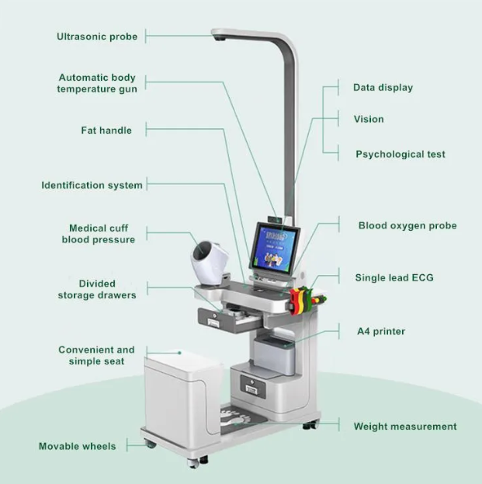
One minute Clinic Kiosques de santé autonomes et sans personnel fonctionnent 24h/24 et 7j/7
Diagnostic par l'IA : Un "docteur IA", formé sur plus de 300 millions de consultations, analyse les données pour proposer un diagnostic préliminaire couvrant près de 2 000 maladies communes.
Délivrance de médicaments : Le kiosque contient un distributeur automatique stockant plus de 100 types de médicaments courants (réfrigérés pour garantir leur qualité) que le patient peut acheter instantanément.
Validation humaine : Un médecin réel certifié examine le rapport à distance via vidéoconférence pour approuver le diagnostic et la prescription.
Notes:
Collecte des données : Le patient entre dans la cabine et décrit ses symptômes via une interface vocale ou textuelle.
Examen des signes vitaux : Des capteurs intégrés mesurent automatiquement la tension artérielle, le rythme cardiaque, le taux d'oxygène et la température.

Slide 6
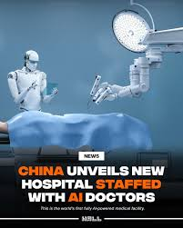
Agent Hospital in China
Structure Virtuelle : Elle comprend 42 docteurs IA couvrant 21 spécialités cliniques (cardiologie, neurologie, psychiatrie, etc.) et traitant plus de 300 maladies.
Précision Médicale : Les agents docteurs ont atteint un taux de précision de 93,06 % sur les questions de l'examen de licence médicale des États-Unis (MedQA/USMLE).
Capacité Massive : Le système peut traiter 10 000 patients virtuels en quelques jours
Auto-évolution : Grâce au framework MedAgent-Zero, les agents apprennent de manière autonome en simulant des milliers de parcours patients synthétiques sans risque pour les humains
Base à la formation à l'université Tsinghua. De ce fait, son intégration pédagogique favorisera l'émergence d'une nouvelle génération de médecins collaborant avec l’IA.
Expansion des Essais Publics : En février 2026, le système est passé à une phase de tests étendus dans six hôpitaux de Pékin et deux dans la région du Guangxi.
https://med-tech.world
Notes:
Expansion des Essais Publics : En février 2026, le système est passé à une phase de tests étendus dans six hôpitaux de Pékin et deux dans la région du Guangxi. Cette étape permet au grand public d'accéder à des évaluations préliminaires via mobile, au-delà des tests initiaux réservés au personnel universitaire.
Intégration Physique : Le projet est désormais piloté au sein de l'Hôpital Beijing Tsinghua Changgung. L'IA y soutient l'ensemble du parcours patient : admissions numériques, alertes prédictives, diagnostics radiologiques et gestion des perfusions.
Reconnaissance Internationale : Depuis février 2026, la faculté de médecine de Tsinghua est officiellement reconnue par le ministère de la Santé de Singapour, renforçant la crédibilité mondiale de ses innovations technologiques.

Slide 7
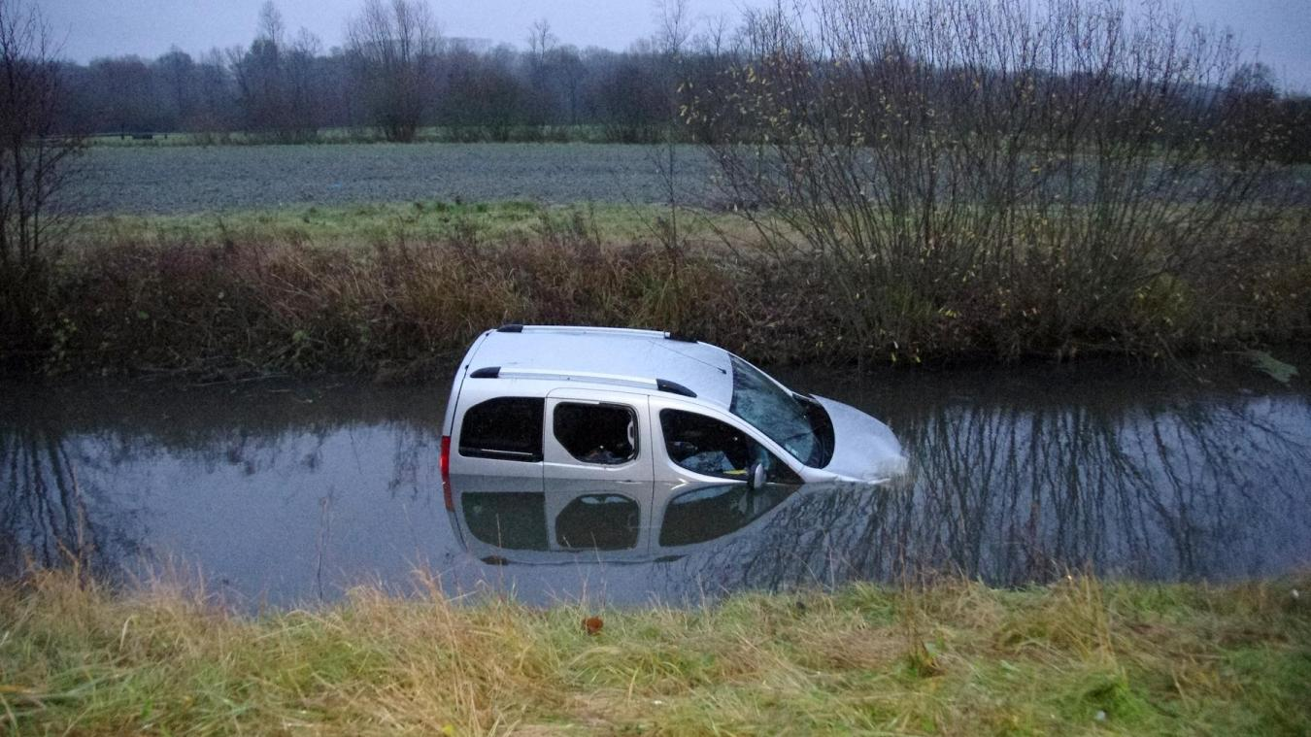
Confiance aveugle ?
Son GPS lui dit "tout droit", il/elle se retrouve dans l'eau
2018
2021 + IA
2025
FDA:
7 dysfonctions
1 blessé
FDA:
+100 dysfonctions
10 blessés (AVC,LCR,..)
TruDi® Navigation System
Reuter.com

Slide 8
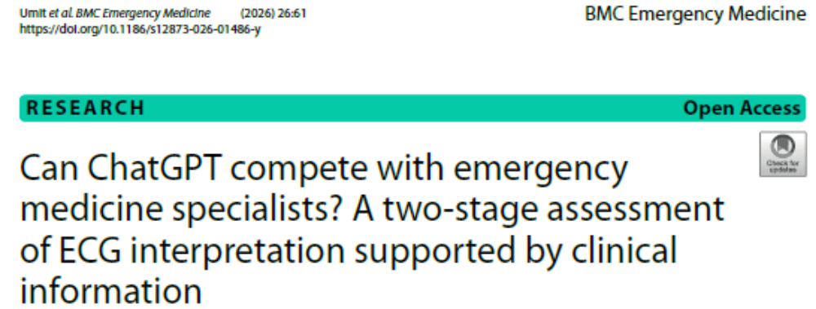
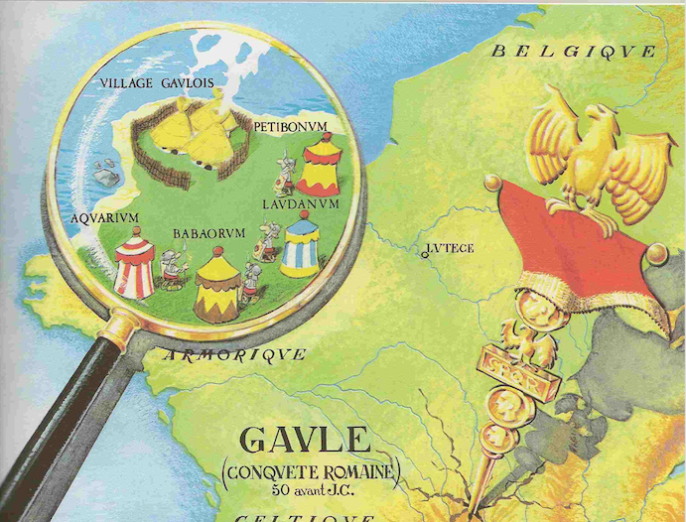
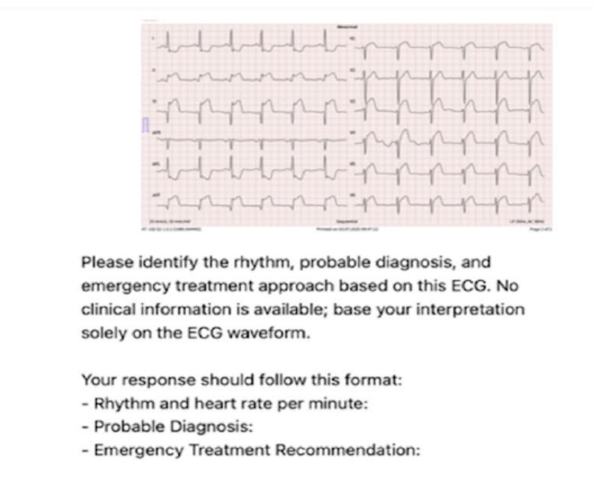
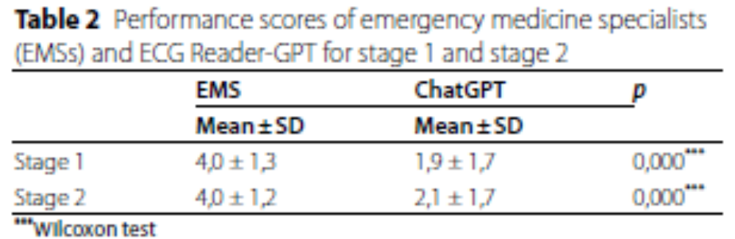
Urgentistes Vs ECG Reader ChatGPT
Correction cardiologue à l’aveugle
4/5 vs 2/5

Slide 9
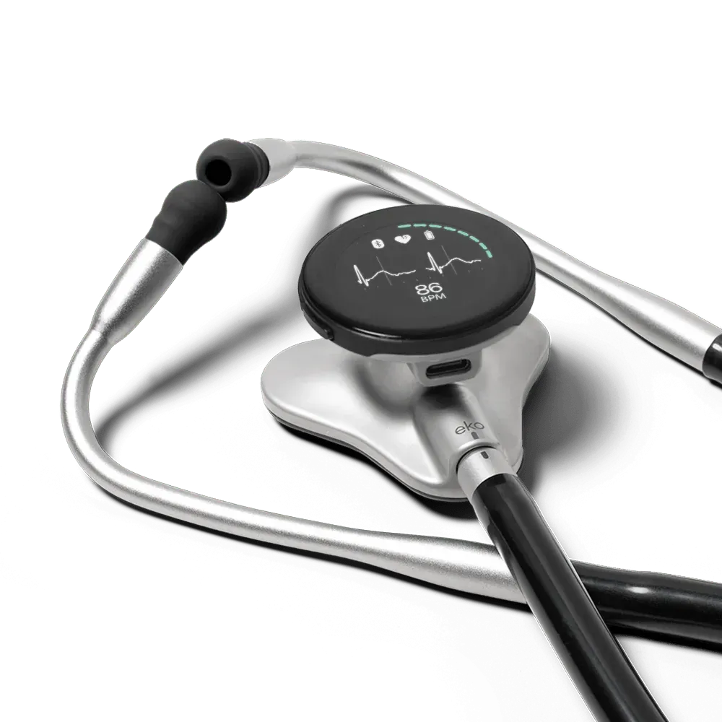
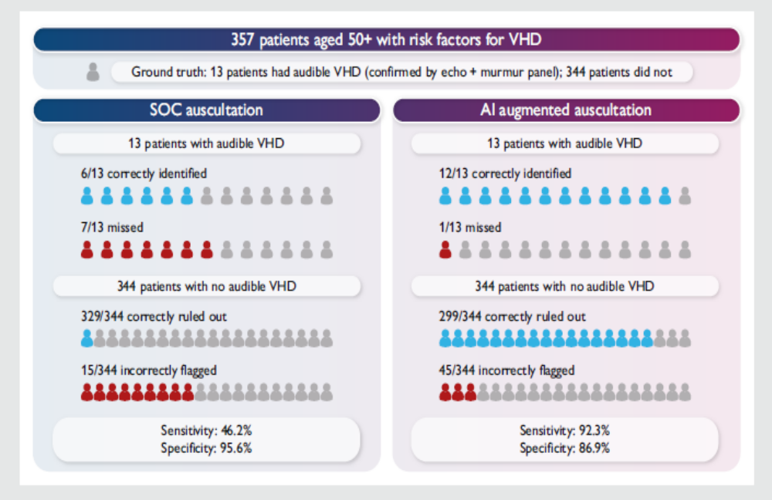
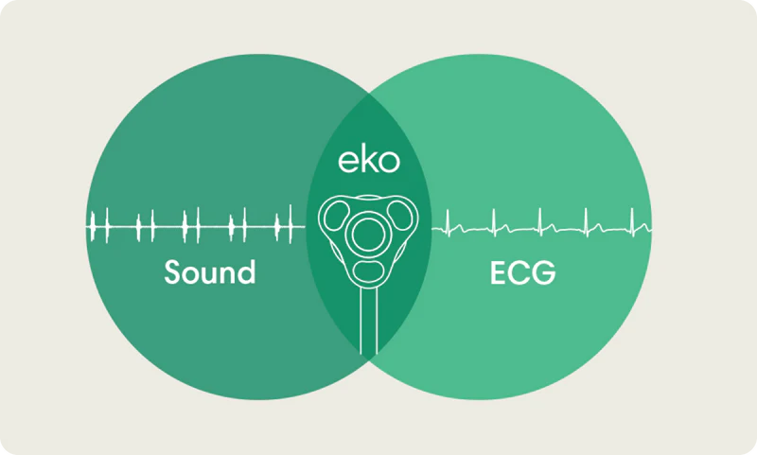
La lutte contre la surdité
Eko CORE 500™ Digital Stethoscope
€649.00
Rancier M, Israel I, Monickam V, Currie C, Verschoore B, Lastowski E et al. Artificial-intelligence-enabled digital stethoscope improves point-of-care screening for moderate-to-severe valvular heart disease. Eur Heart J Digit Health. 2026 Feb 5;7(2):ztag003. doi: 10.1093/ehjdh/ztag003

Slide 10
IA et insuffisance cardiaque
Diagnostic et dépistage
Apport à l’imagerie
Télé monitoring
Recherche thérapeutique
Défis et perspectives

Slide 11
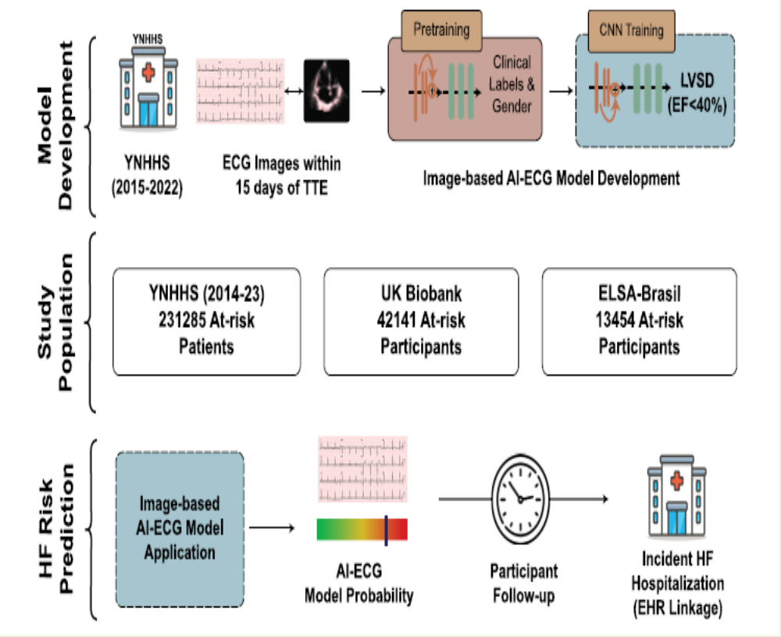
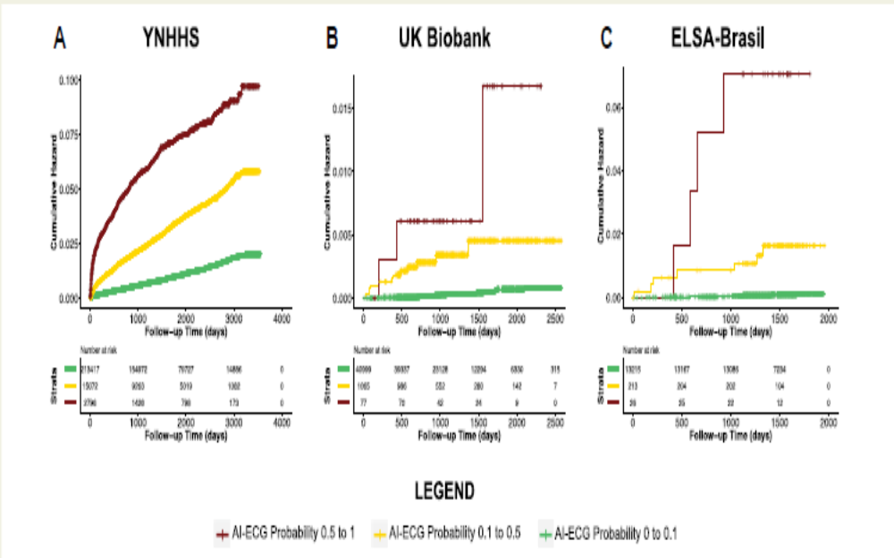
Diagnostique et dépistage
Early Diagnosis & Screening: AI-based algorithms can detect structural heart diseases and HFrEF early, often by analyzing routine ECGs, which can indicate a 4- to 24-fold higher risk of new-onset heart failure.
Notes:
ECG prédictif FEVG normale au moment de l’ECG qui évolue mal

Slide 12
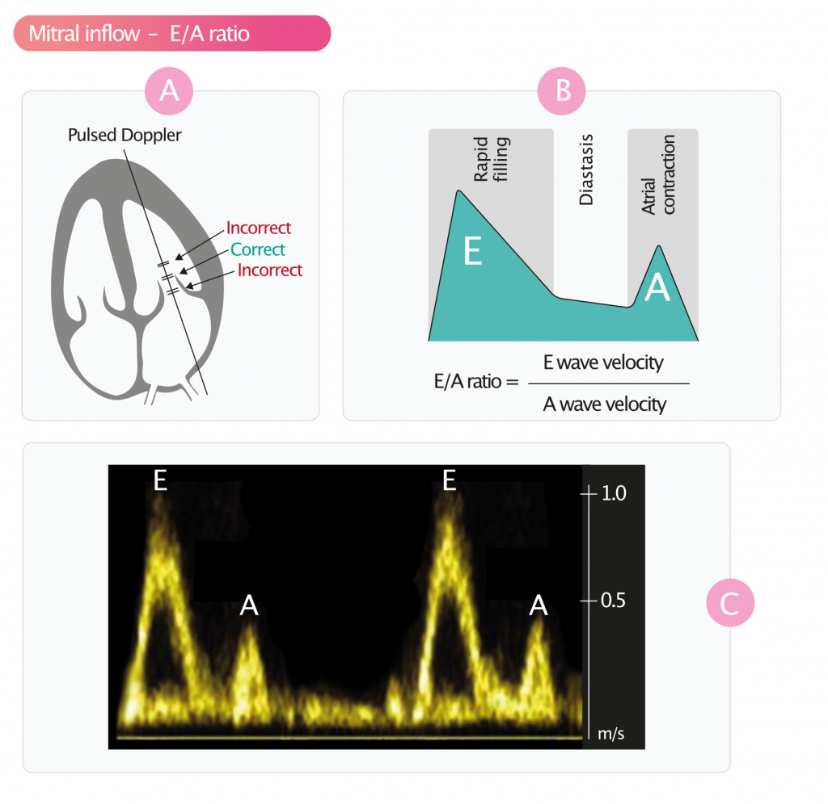
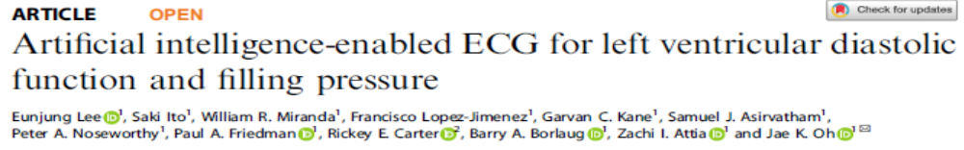
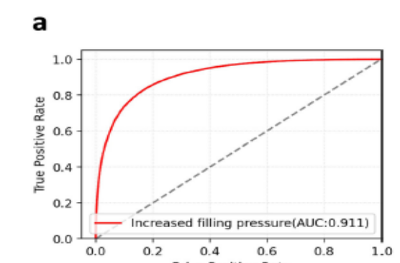
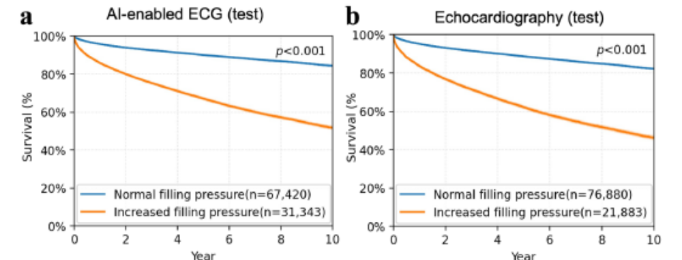
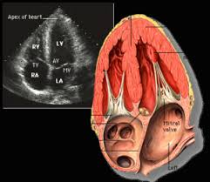
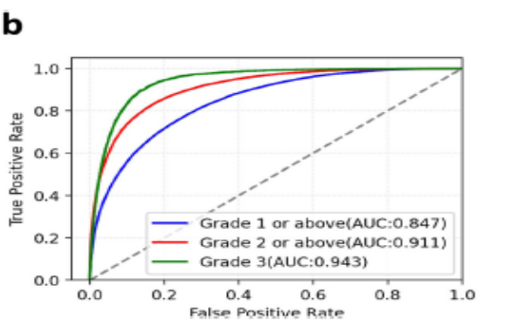
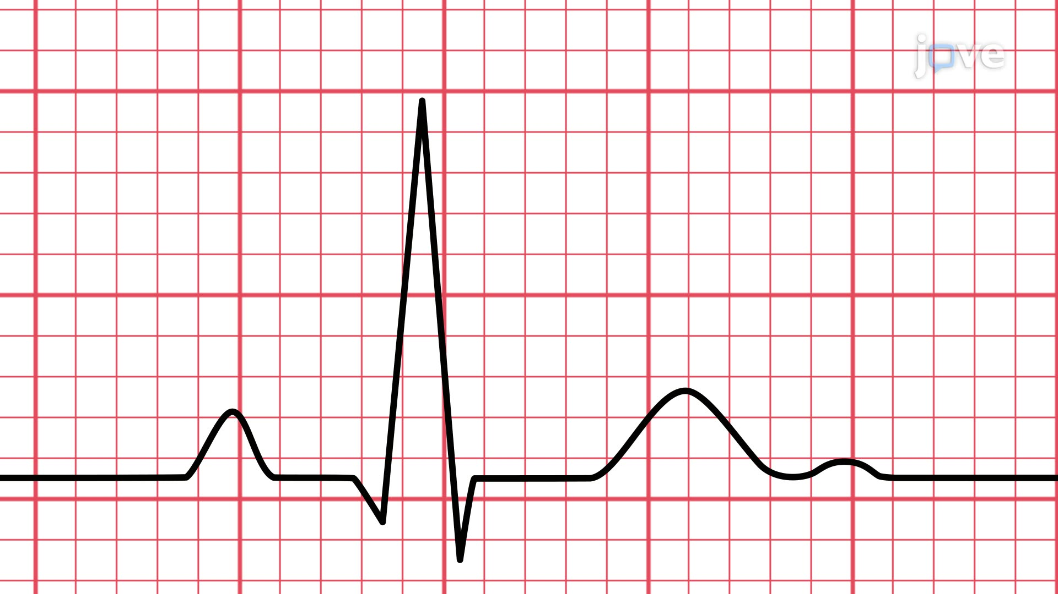
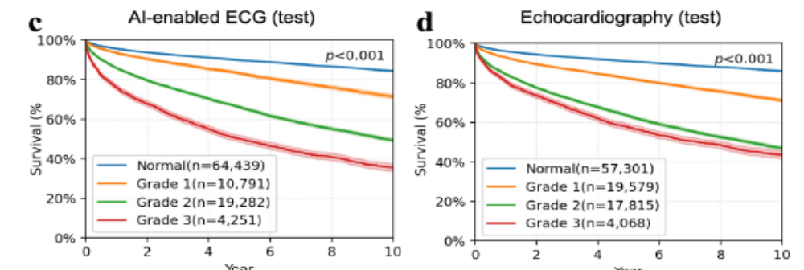
Diagnostique et dépistage
274,000 patients
Pression de remplissage
Mortalité
+
Dysfonction diastolique
Notes:
Assessment of left ventricular diastolic function plays a major role in the diagnosis and prognosis of cardiac diseases, including
heart failure with preserved ejection fraction. We aimed to develop an artificial intelligence (AI)-enabled electrocardiogram (ECG)
model to identify echocardiographically determined diastolic dysfunction and increased filling pressure. We trained, validated, and
tested an AI-enabled ECG in 98,736, 21,963, and 98,763 patients, respectively, who had an ECG and echocardiographic diastolic
function assessment within 14 days with no exclusion criteria. It was also tested in 55,248 patients with indeterminate diastolic
function by echocardiography. The model was evaluated using the area under the curve (AUC) of the receiver operating
characteristic curve, and its prognostic performance was compared to echocardiography. The AUC for detecting increased filling
pressure was 0.911. The AUCs to identify diastolic dysfunction grades ≥1, ≥2, and 3 were 0.847, 0.911, and 0.943, respectively.
During a median follow-up of 5.9 years, 20,223 (20.5%) died. Patients with increased filling pressure predicted by AI-ECG had higher
mortality than those with normal filling pressure, after adjusting for age, sex, and comorbidities in the test group (hazard ratio (HR)
1.7, 95% CI 1.645–1.757) similar to echocardiography and in the indeterminate group (HR 1.34, 95% CI 1.298–1.383). An AI-enabled
ECG identifies increased filling pressure and diastolic function grades with a good prognostic value similar to echocardiography. AIECG
is a simple and promising tool to enhance the detection of diseases associated with diastolic dysfunction and increased
diastolic filling pressure.
npj Digital Medicine (2024) 7:4

Slide 13
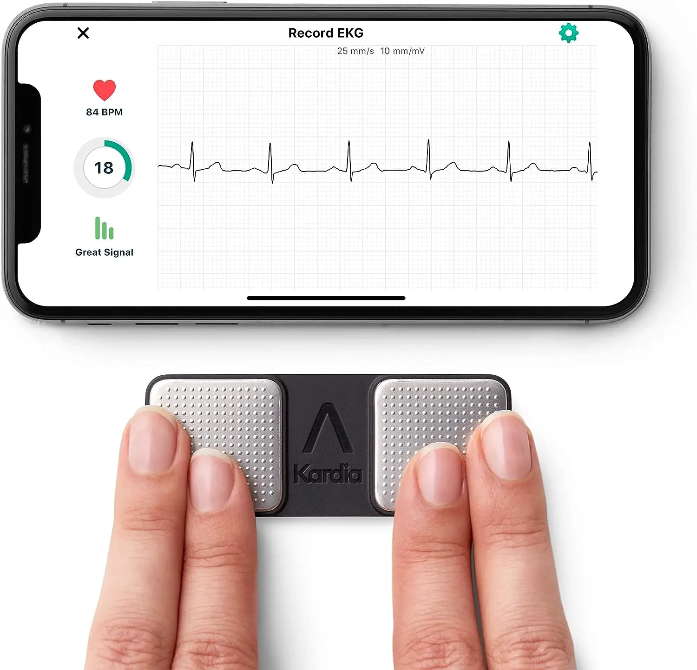
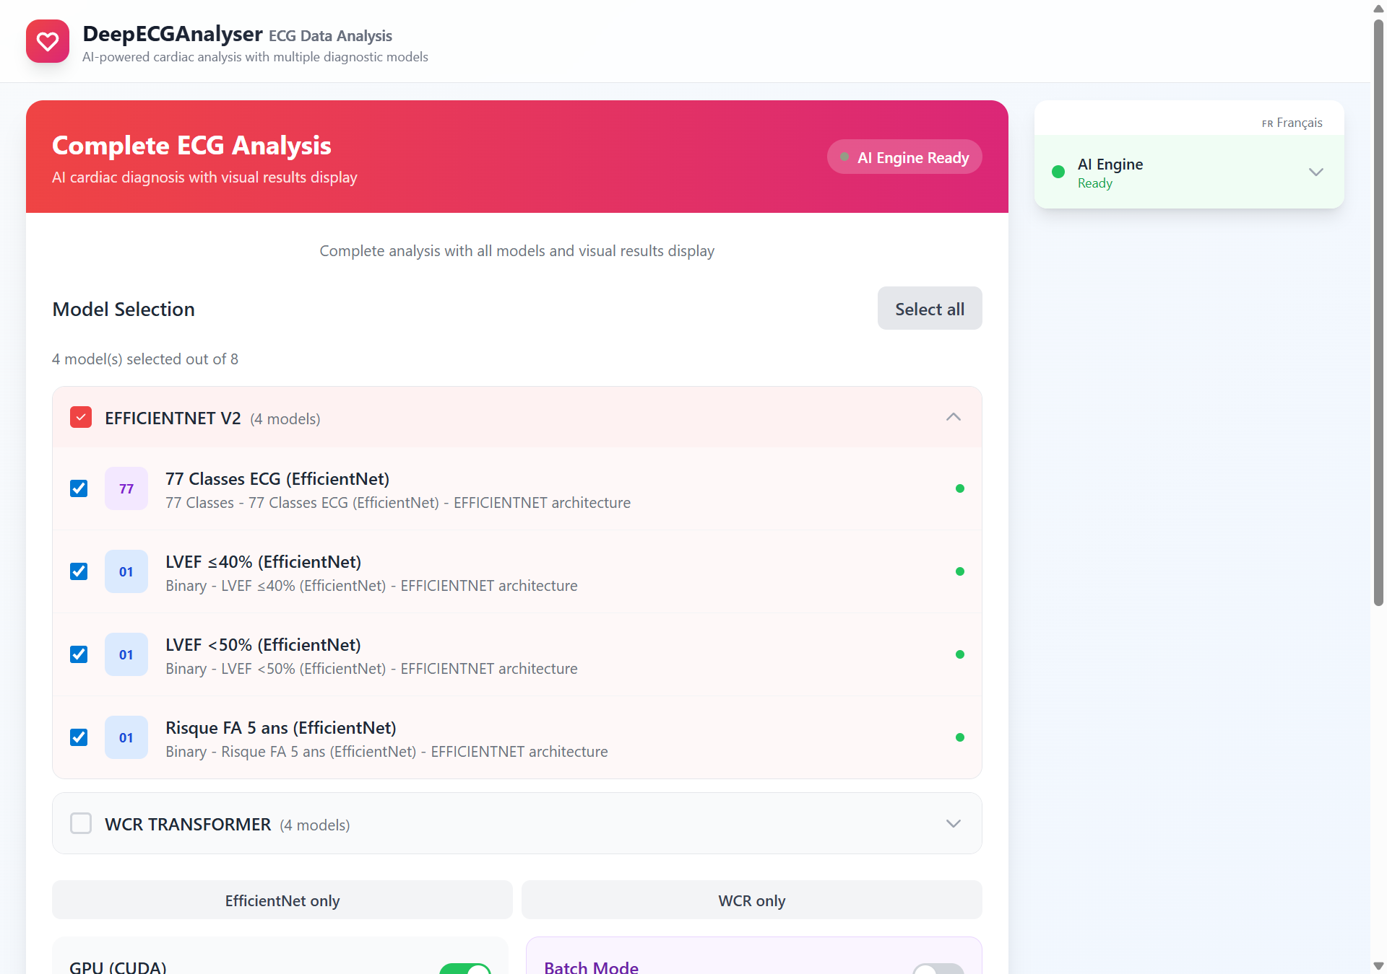
Diagnostique et dépistage, ECG
Utilisation des données brutes > photo d’un papier !
Kardia Mobile 6L
DeepECGAnalyser
AI-Powered ECG Analysis Platform using HeartWise Foundation Models
Compilation de 8 IA
Open source
77 diag (arythmie, HVG, ischémie,…
IC ,FEVG, FA à 5 ans
100 % local pas de
partage de données
Prédiction de FA rétrospective ET prospective
(patients sans FA connue)
https://doi.org/10.1016/j.cvdhj.2023.01.002

Slide 14
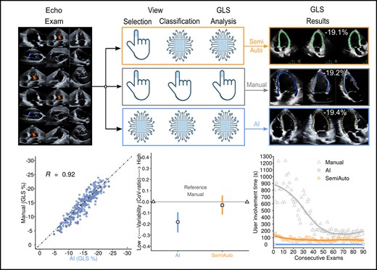
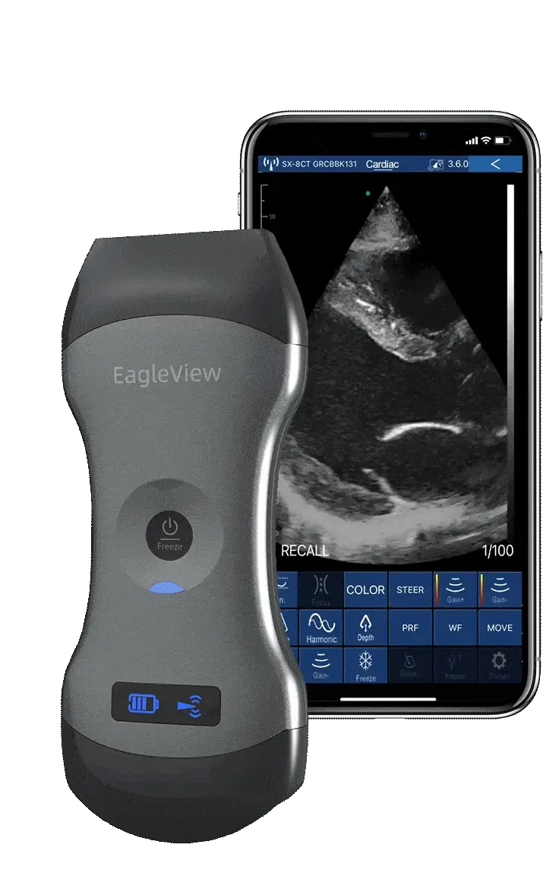
Apport à l’imagerie
Modèle Deep Learning
Ce qui est possible maintenant
    Mesures automatisées : FEVG (HFPEF), diamètre, épaisseurs, Strain,…examen de stress
    Aide à l’acquisition des images, mouvement de la sonde
  => GAIN DE TEMPS
  ! VALIDATION PAR ETUDES CLINIQUES !
Y. Sahashi, D. Ouyang, H. Okura et al. Journal of Cardiology 85 (2025) 458–464
Krunoslav M et al., European Heart Journal - Imaging Methods and Practice, 2024
Notes:
Enhanced Imaging Analysis: AI automates echocardiography interpretation, improving the speed and accuracy of Left Ventricular Ejection Fraction (LVEF) quantification.

Slide 15
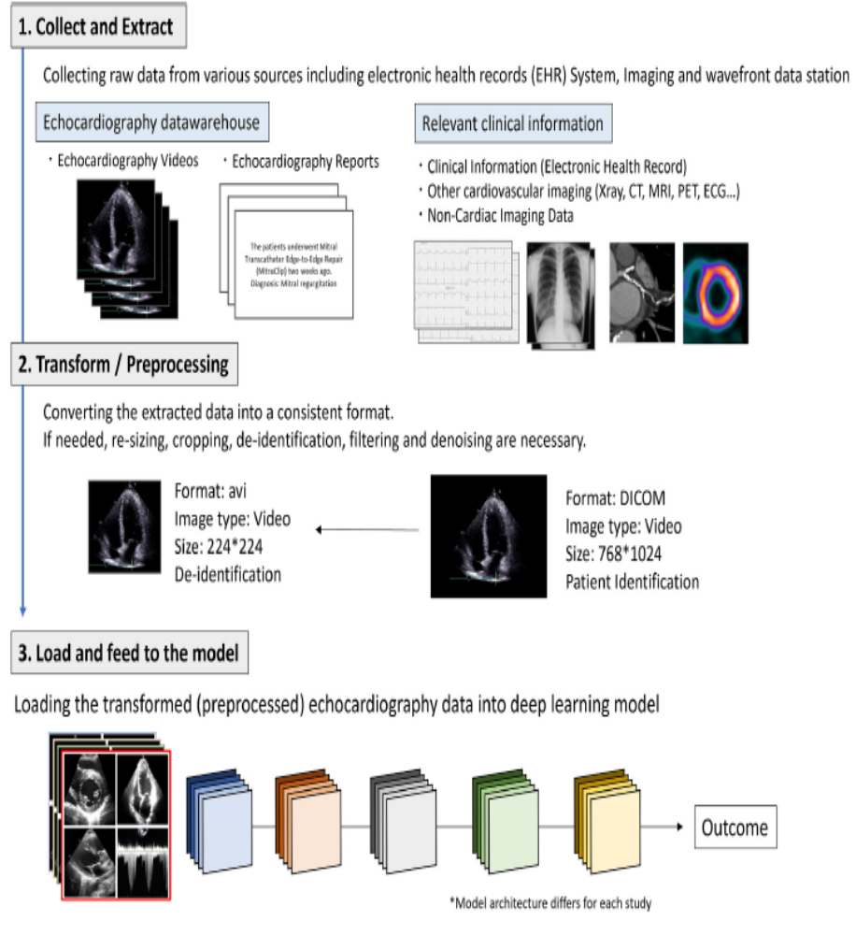
Apport à l’imagerie
IA générative et intégration multimodale
Ce qui arrive:
  Texte: Rapport, interrogation (ou est la valve aortique ?)
  Autres imageries
  Générations d’images
  Autres sources (biologie, ADN,..)
  ! VALIDATION PAR ETUDES CLINIQUES !
Y. Sahashi, D. Ouyang, H. Okura et al. Journal of Cardiology 85 (2025) 458–464

Slide 16
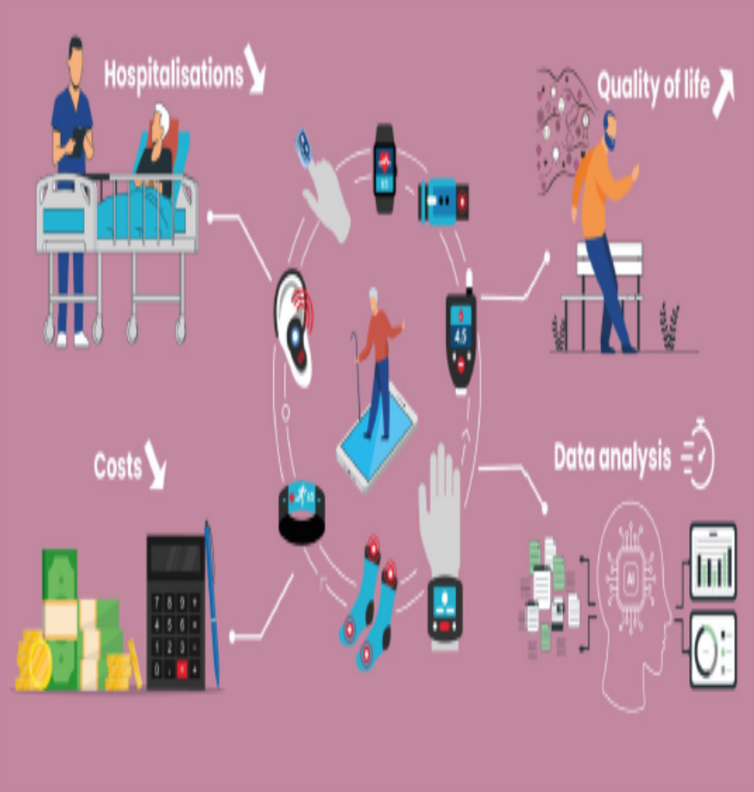
Télésurveillance médicale basée sur l’IA pour la détection précoce de la décompensation
Modalité de perception:
Encodage des données sur smartphone (Communicare)
Appareils connecté porté
Capteur interne
Données récoltées:
Poids
Pression artérielle
Fréquence cardiaque
Rythme cardiaque
Saturation en oxygène
Sensations personnelles
Activité physique
Pression pulmonaire
Impédance thoracique
Variabilité de la Fc
Fréquence respiratoire
Photopletysmographie
Sons cardiaques
Position posturale et …
Gérer la masse des données
Soulager le traitement des « alarmes »
Aider à identifier les signaux les plus pertinents
Adapter le traitement ?!
Notes:
Remarque sur l’aide à la prise de décision et la responsabilité (med contrôle IA en europe )

Slide 17
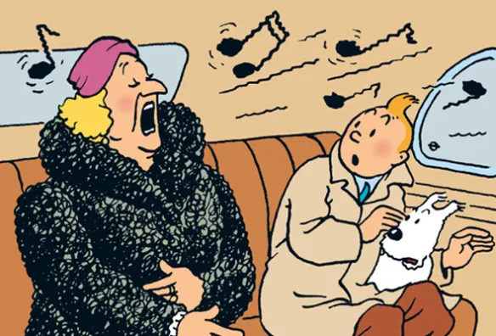
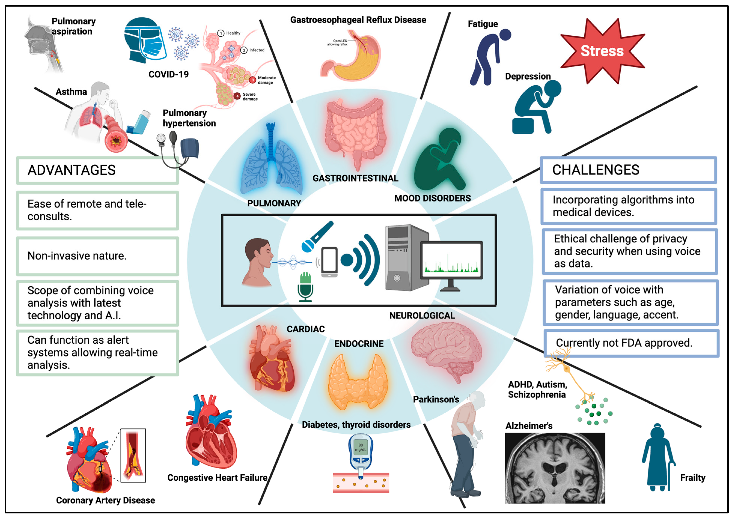
Télésurveillance médicale basée sur l’IA pour la détection précoce de la décompensation
La voie
TIM-HF3 trial. Résultat présenté MAI 2026
Détection de déstabilisation
J -29 avec la voie vs J -13 pour le poids
Moins d’alerte inutile avec la voie
=> Etudes cliniques à suivre….
Dans l’IC intérêt des applications cardiaques mais également d’autres comorbidités (dépression, neuro, fragilité, …)

Slide 18
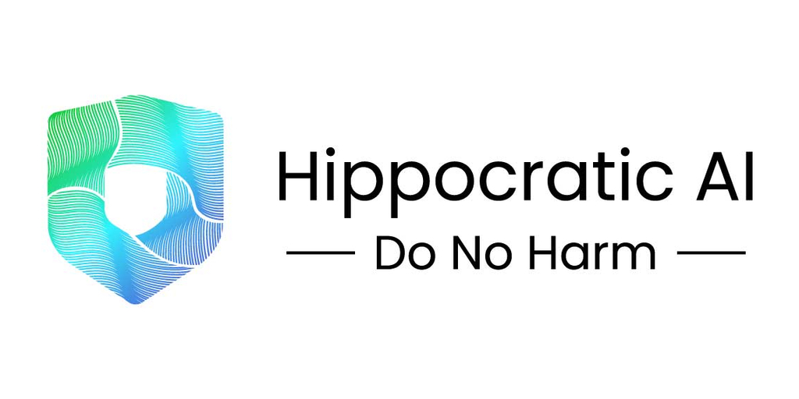
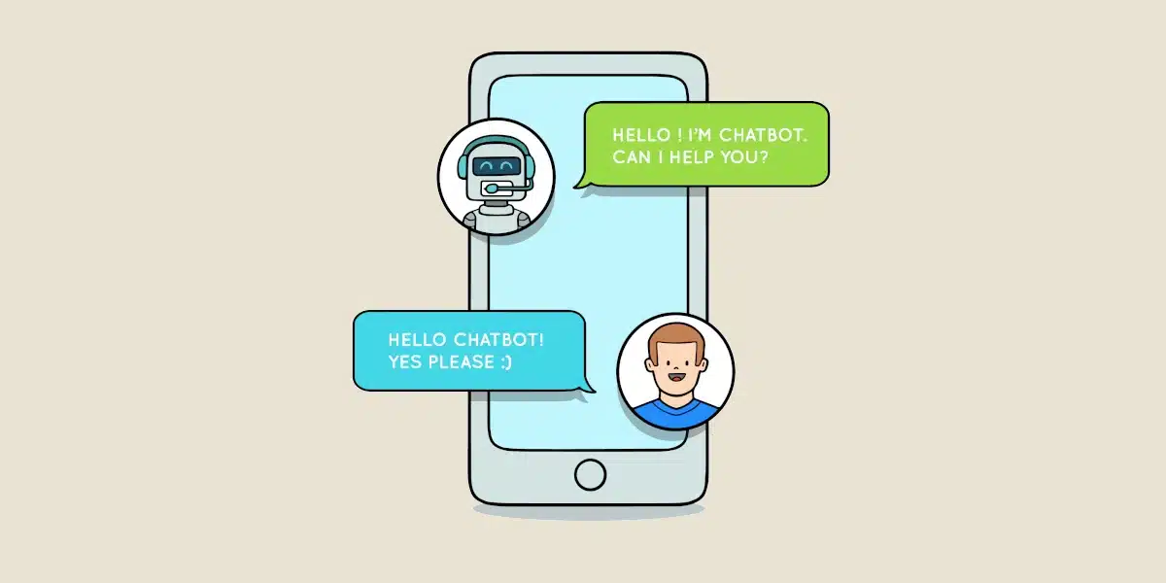
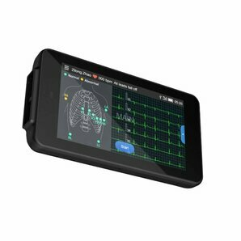
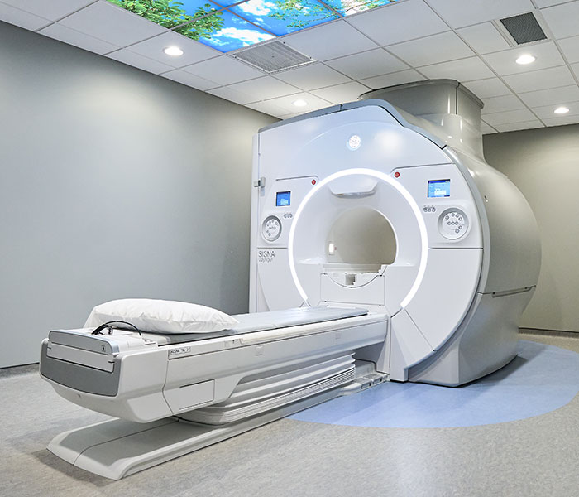
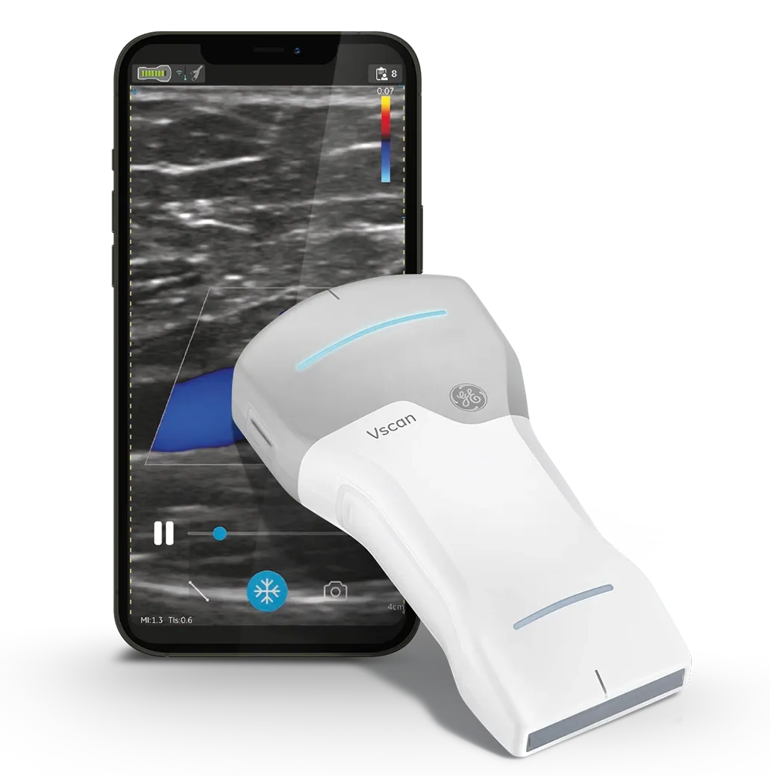
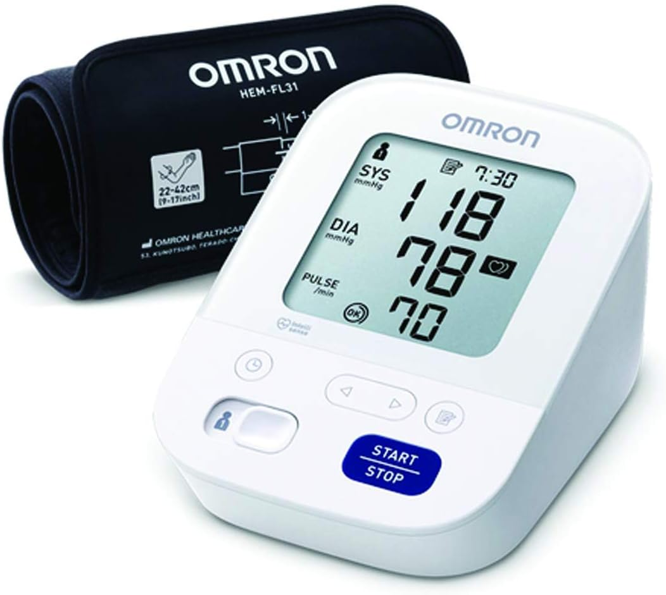
Parcours clinique « IA augmenté »
Voie
Relationnel
Anamnèse
Image (photo/vidéo)

Slide 19
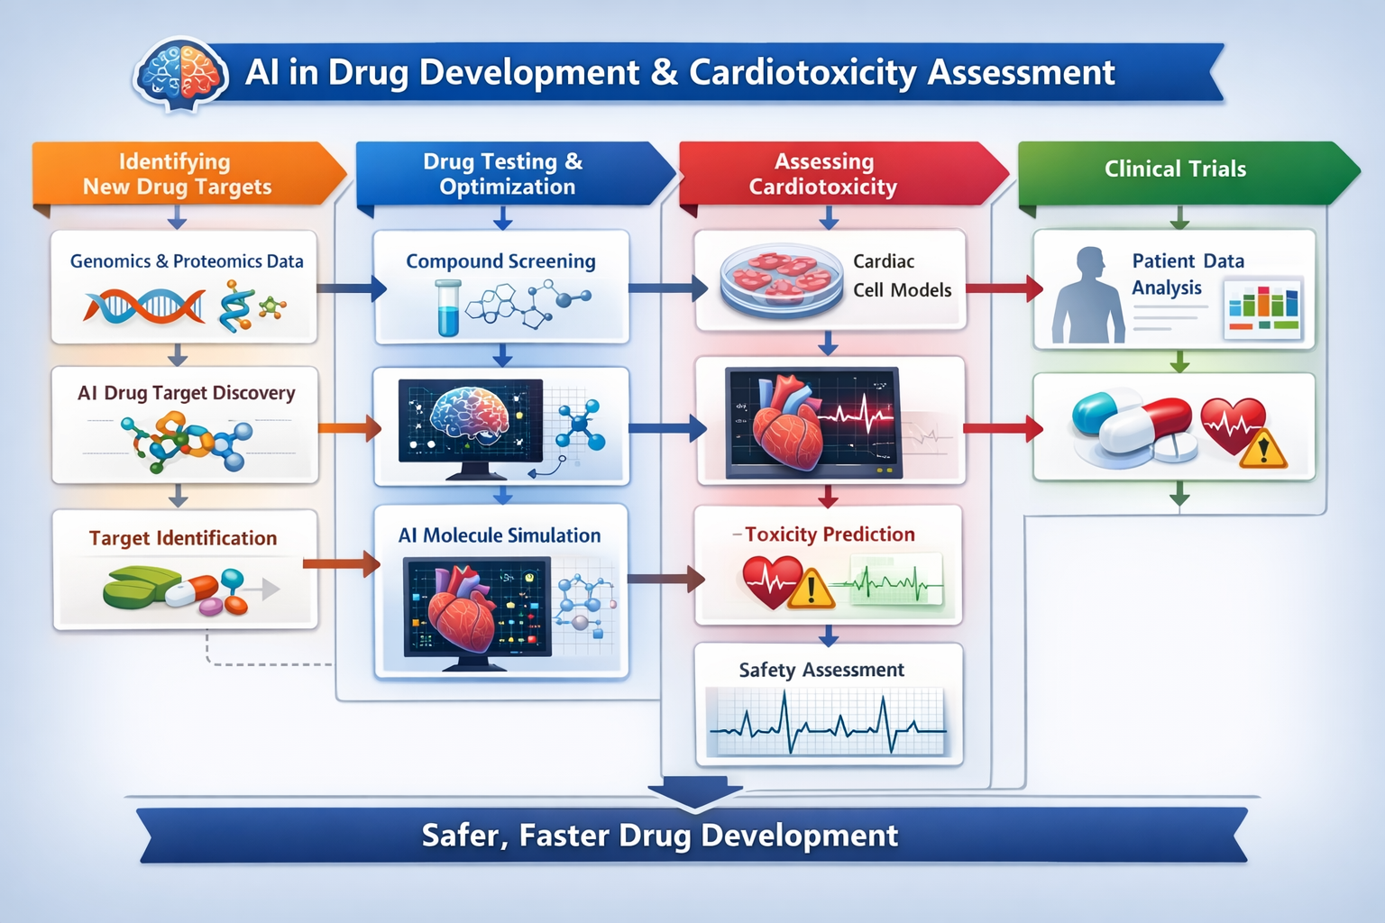
Recherche thérapeutique
Notes:
🧬 1. Identification de nouvelles cibles thérapeutiquesL’IA aide les scientifiques à découvrir où un médicament doit agir dans l’organisme.Comment ça fonctionne :Analyse de données : l’IA examine d’énormes ensembles de données (génomique, protéomique, données cliniques).Reconnaissance de motifs : elle identifie des relations cachées entre gènes, protéines et maladies.Analyse de réseaux : elle cartographie les voies biologiques pour repérer des points clés (cibles potentielles).Exemple :L’IA peut identifier une protéine jusque-là inconnue liée à une maladie comme le cancer ou Alzheimer, suggérant une nouvelle cible thérapeutique.Pourquoi c’est important :Accélère la découverte (de plusieurs années à quelques mois).Réduit les essais-erreurs.Permet une médecine personnalisée.❤️ 2. Prédiction de la cardiotoxicité6La cardiotoxicité est l’une des principales causes d’échec ou de retrait des médicaments. L’IA permet de détecter ces risques plus tôt.Comment ça fonctionne :Modèles prédictifs : l’IA apprend à partir de données de médicaments existants.Simulation de cellules cardiaques : utilisation de modèles virtuels ou de cardiomyocytes cultivés.Analyse d’ECG : détection d’anomalies subtiles du rythme cardiaque.Ce que l’IA peut prédire :Arythmies (troubles du rythme)Allongement de l’intervalle QTDommages aux cellules cardiaquesPourquoi c’est important :Évite des échecs coûteux en phase avancée.Améliore la sécurité des patients.Permet de concevoir des médicaments plus sûrs.🚀 Impact globalL’IA transforme le développement des médicaments en :Réduisant les coûtsAccélérant les délais (au lieu de 10–15 ans)Augmentant les chances de succèsPermettant des traitements plus sûrs et personnalisés

Slide 20
Défis et perspectives
La protection des données des patients,
la transparence et l’interprétabilité des modèles (quelles sources, données synthétiques, mise à jour des sources tels que les recommandation)
Règlementation européenne
Modèles d’IA multimodaux robustes, combinant génomique, imagerie et dossiers cliniques, pour une prise en charge plus complète et personnalisée des patients.
Validations Cliniques

Slide 21

Avenir de la médecine
Les médecins ne seront remplacés ni par des robots ni par des assistants sociaux
«La technologie ne va pas faire disparaître le médecin. Elle va le rendre plus disponible pour s’investir dans l’humain, l’accompagnement du patient...»,
Philippe Coucke, du CHU de Liège, 09 octobre 2017

Slide 22
Rôle du cardiologue avec IA
Activité centrée sur l’interprétation clinique et la relation humaine, écoute, empathie, explications.
L’IA prendra en charge une partie des tâches répétitives et analytiques.
Le cardiologue jouera un rôle essentiel dans la personnalisation des traitements
L’IA modifiera également l’organisation des soins. Les cardiologues pourront surveiller à distance de nombreux patients grâce aux objets connectés et aux systèmes de télémédecine.
Nouvelles responsabilités : contrôle de la fiabilité des algorithmes, protection des données médicales, prévention des biais informatiques et encadrement éthique de l’IA.
En résumé : une collaboration. L’intelligence artificielle deviendra un outil puissant d’aide au diagnostic et au traitement, tandis que le cardiologue conservera un rôle central dans l’analyse clinique, la décision médicale et la relation humaine avec le patient.
Notes:
Le rôle du cardiologue évoluera plutôt vers une médecine plus assistée, plus personnalisée et davantage centrée sur l’interprétation clinique et la relation humaine.
L’IA prendra en charge une partie des tâches répétitives et analytiques. Par exemple, les algorithmes pourront analyser rapidement des électrocardiogrammes, des échographies cardiaques ou des scanners en détectant des anomalies avec une grande précision. Cela permettra au cardiologue de gagner du temps et de se concentrer sur les cas complexes ainsi que sur la stratégie thérapeutique. Le médecin deviendra alors un “superviseur médical” capable de valider, interpréter et contextualiser les résultats fournis par l’IA.
Le cardiologue jouera aussi un rôle essentiel dans la personnalisation des traitements. Grâce à l’analyse de millions de données médicales, l’IA pourra proposer des traitements adaptés au profil précis de chaque patient. Cependant, seule l’expertise du médecin permettra d’intégrer les éléments humains : âge, fragilité, contexte psychologique, qualité de vie ou préférences du patient. L’IA fournit des probabilités et des recommandations, mais la décision finale restera médicale et éthique.
La relation patient-médecin deviendra probablement encore plus importante. Dans des maladies chroniques comme l’insuffisance cardiaque, les patients ont besoin d’écoute, d’explications et d’accompagnement. L’empathie, la pédagogie et la confiance ne peuvent pas être remplacées par un algorithme. Le cardiologue devra donc développer davantage ses compétences humaines tout en maîtrisant les outils technologiques.
L’IA modifiera également l’organisation des soins. Les cardiologues pourront surveiller à distance de nombreux patients grâce aux objets connectés et aux systèmes de télémédecine. Ils interviendront plus précocement en cas d’alerte détectée par l’IA, ce qui pourrait réduire les hospitalisations et améliorer le suivi à domicile.
Dans la recherche, le cardiologue travaillera de plus en plus avec des ingénieurs, des data scientists et des spécialistes du numérique. La cardiologie deviendra une discipline fortement liée aux données médicales et aux technologies prédictives.
Enfin, de nouvelles responsabilités apparaîtront : contrôle de la fiabilité des algorithmes, protection des données médicales, prévention des biais informatiques et encadrement éthique de l’IA. Le cardiologue devra donc acquérir des compétences numériques en plus de ses connaissances médicales.
En résumé, l’avenir du cardiologue avec l’IA ne sera pas celui d’un remplacement, mais d’une collaboration. L’intelligence artificielle deviendra un outil puissant d’aide au diagnostic et au traitement, tandis que le cardiologue conservera un rôle central dans l’analyse clinique, la décision médicale et la relation humaine avec le patient.

Slide 23
Rôle du médecin traitant avec IA dans l’IC
Le médecin généraliste conservera une place centrale, suivi à long terme.
Le médecin traitant jouera un rôle clé dans le dépistage précoce de l’insuffisance cardiaque mais également des comorbidités.
Le médecin généraliste conservera une vision globale sur la gestion de l’IC et sur les comorbidités
Son rôle deviendra également essentiel dans la coordination des soins. Le médecin traitant sera souvent celui qui recevra les premières alertes concernant une aggravation de l’état du patient.
Le médecin traitant jouera un rôle pédagogique et rassurant face à des technologies parfois complexes.
L’IA pourra réduire certaines tâches administratives.
Ils auront la responsabilité de vérifier la pertinence des recommandations algorithmiques, d’éviter les erreurs et de préserver l’éthique médicale ainsi que la confidentialité des données.
Le médecin traitant ne disparaîtra pas. Il deviendra un coordinateur essentiel entre la technologie, les spécialistes et le patient. Son rôle humain, global et relationnel restera indispensable dans la prise en charge de l’insuffisance cardiaque.
Notes:
Le rôle du médecin traitant restera fondamental dans un système de santé où l’intelligence artificielle sera de plus en plus présente en cardiologie. Même si l’IA et les cardiologues spécialisés disposeront d’outils très performants, le médecin généraliste conservera une place centrale, car il est souvent le premier interlocuteur du patient et celui qui assure le suivi global sur le long terme.
Le médecin traitant jouera d’abord un rôle clé dans le dépistage précoce. Grâce aux outils d’IA intégrés aux logiciels médicaux ou aux objets connectés, il pourra identifier plus rapidement les patients à risque d’insuffisance cardiaque : hypertension, diabète, obésité, troubles du rythme ou antécédents cardiovasculaires. L’IA pourra signaler des anomalies ou proposer des alertes, mais c’est le médecin traitant qui décidera des examens complémentaires ou de l’orientation vers un cardiologue.
Son rôle deviendra également essentiel dans la coordination des soins. Avec le développement de la télésurveillance et des données médicales en continu, le médecin traitant sera souvent celui qui recevra les premières alertes concernant une aggravation de l’état du patient. Il devra interpréter ces informations dans le contexte global du malade, ajuster certains traitements simples et décider si une consultation spécialisée est nécessaire.
Le médecin généraliste conservera aussi une vision globale que l’IA ne possède pas toujours. Les patients insuffisants cardiaques souffrent souvent de plusieurs maladies en même temps : diabète, insuffisance rénale, problèmes respiratoires ou troubles psychologiques. Le médecin traitant restera le professionnel capable d’intégrer tous ces éléments et d’assurer une prise en charge cohérente et humaine.
La relation de proximité avec le patient sera encore plus importante à l’avenir. Beaucoup de patients, notamment les personnes âgées, auront besoin d’aide pour comprendre les outils numériques, utiliser les applications de suivi ou interpréter les données fournies par les dispositifs connectés. Le médecin traitant jouera donc un rôle pédagogique et rassurant face à des technologies parfois complexes.
Par ailleurs, l’IA pourrait réduire certaines tâches administratives du médecin généraliste : rédaction automatique de comptes rendus, aide à la prescription, tri des données médicales ou rappels de suivi. Cela pourrait lui permettre de consacrer davantage de temps à l’écoute et à l’accompagnement des patients.
Enfin, comme les cardiologues, les médecins traitants devront apprendre à travailler avec l’IA tout en gardant un esprit critique. Ils auront la responsabilité de vérifier la pertinence des recommandations algorithmiques, d’éviter les erreurs et de préserver l’éthique médicale ainsi que la confidentialité des données.
En conclusion, dans un futur marqué par l’intelligence artificielle, le médecin traitant ne disparaîtra pas. Au contraire, il deviendra un coordinateur essentiel entre la technologie, les spécialistes et le patient. Son rôle humain, global et relationnel restera indispensable dans la prise en charge de l’insuffisance cardiaque.

Slide 24
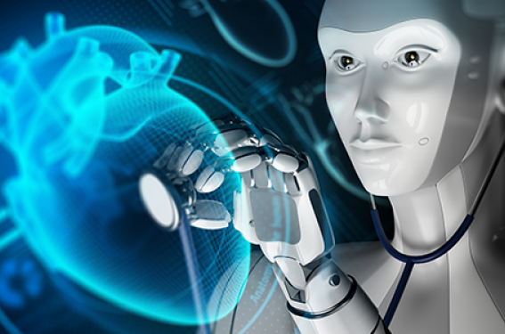
Merci pour votre attention

Slide 26
Hallucantions dans l’IA:
  Erreurs (invetions) origines des modèles avec des données synthétiques
  Données médicales non protégées (pas de données patients)
  Données fausse
Aide à la prise de décision très limite, peu de recherche, reposiabilité ?
ECHO: US2AI
Télémonitoring :
Analyse vocale (téléphone) TIM HF3 (29j avant la clinique (poids 13 j avant)
Hippocratric AI cahtbot
Proposition d’aptation des traitements
Contrôles des dources des datat (update des reco si on veut faire son chabot avec données limitées
Notes:
ECG: version comlplète en donnée brutes (vs photo d’une ECG papier)
ECG prédictif FEVG normale au moment de l’ECG qui évolue mal
ECG one lead ave le kardia
SITE : prédiction FA/ECG

Slide 27
IA et la voix

Slide 28
Pronostic: hospitalisation, mortalité
A travers chaque modalité ou étape de la prise en charge: dépistage, diagnostic, imagerie, surveillance, multimodalité, on retrouve des éléments de pronostic sur la mortalité, le risque d’hospitalisation.
Notes:
Predictive Analytics: Machine learning models can analyze vast, heterogeneous patient data to predict mortality and readmission risks, facilitating personalized care strategies.

